Slide 1
Orientação – Controle de Estoque
DIVISÃO DE ALIMENTAÇÃO ESCOLAR
30/09/25

Slide 2
Programa Nacional de Alimentação Escolar - PNAE
Participantes do programa:
Entidade Executora (SEDUC, Município, Distrito Federal)
Responsável pela execução do PNAE;
Utilização e complementação dos recursos financeiros transferidos pelo FNDE;
Oferta de alimentação nas escolas por, no mínimo, 200 dias letivos;
Ações de educação alimentar e nutricional.
Conselho de Alimentação Escolar (componente fundamental do PNAE)
Responsável por monitorar e fiscalizar a aplicação dos recursos;
Realizar visitas de supervisão;
Analisar prestação de contas;
Fornecer informações e apresentar relatórios de acompanhamento da execução do PNAE.

Slide 3
Atribuições - Divisão de Alimentação Escolar – DAE
Status “ DE”
I- Subsidiar técnica e administrativamente as unidades escolares atendidas pelas Entidades executoras (Secretarias de Estado de Educação e Prefeituras Municipais), das ações relativas à alimentação escolar;
II - Orientar os procedimentos necessários para garantir a à alimentação escolar dos alunos dos cursos AMS, que ocorrem nos prédios das Fatecs;
III - Supervisionar e orientar o serviço de alimentação das Etecs com elaboração de relatórios de visitas técnicas, com o objetivo de verificar a qualidade da alimentação fornecida aos alunos;
IV - Orientar as Unidades de Ensino por meio de informes técnicos, sobre o programa de alimentação escolar;
V- Atendimento contínuo aos gestores, responsáveis pelo acompanhamento da alimentação escolar dentro da Unidade de Ensino;
Portaria CEETEPS-GDS – N.4547/25

Slide 4
Logística de distribuição
As diretorias são divididas em 3 agrupamentos conforme logística de distribuição:
Agrupamento I;
Agrupamento II;
Agrupamento III;
As entregas são realizadas:
Gêneros Alimentícios (secos): de acordo com o ciclo do Cronograma Anual de Distribuição de Alimentos;
Gêneros Congelados (PED): entrega semanal;
Hortifrutis: entrega semanal;
Fonte: Área técnica/Seduc

Slide 5
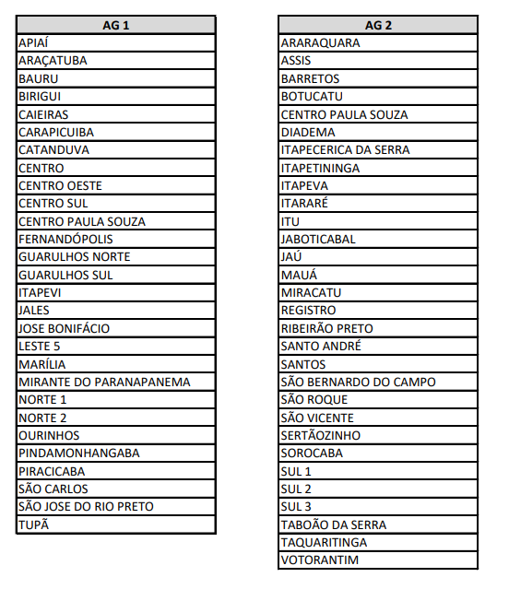
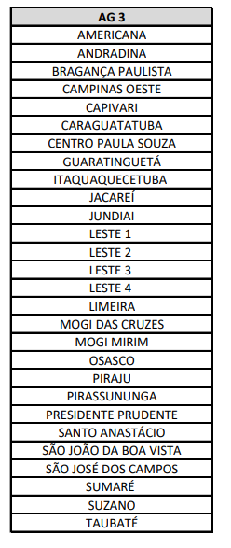
Agrupamentos
Centralizada
Diretorias: 82
Municípios: 198
Unidades Escolares: 3.746
Fonte: Área técnica/Seduc

Slide 6
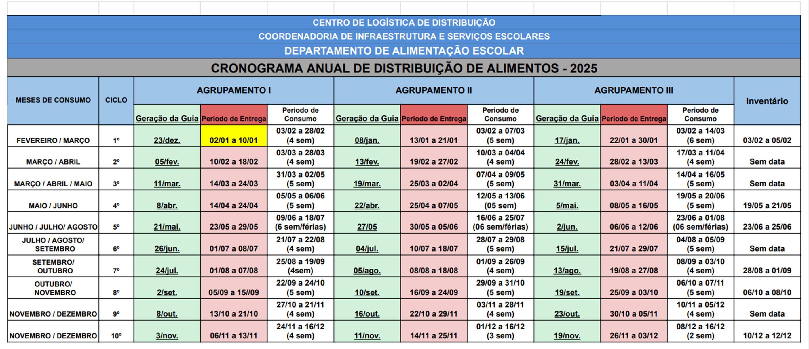

Slide 7
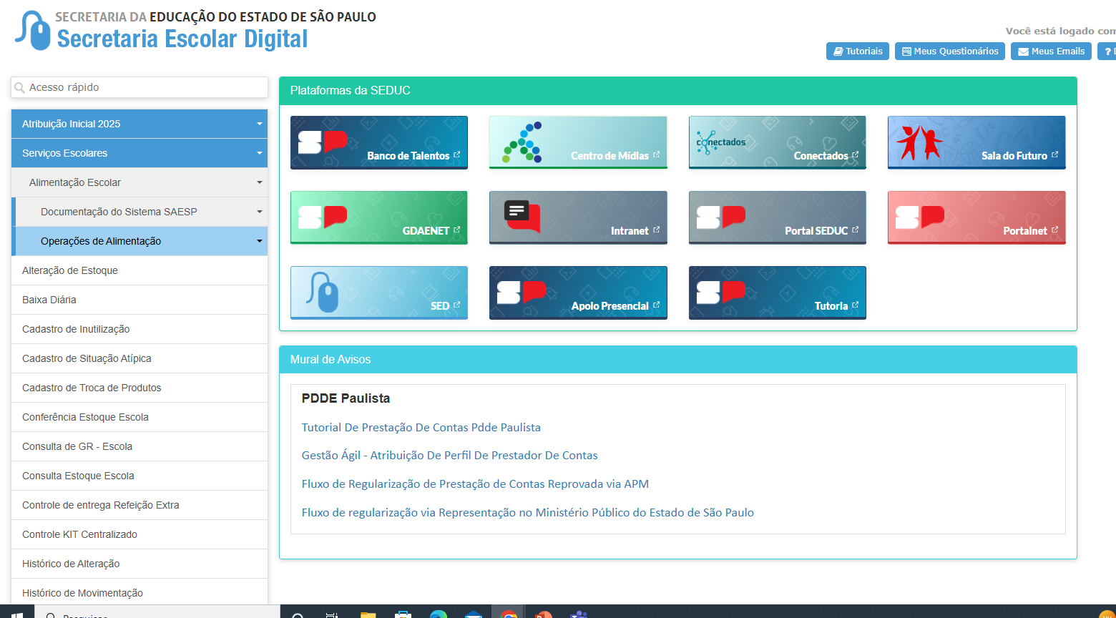

Slide 8
Entrada Gêneros - SED
Recebimento das guias de remessa
Recebimento Troca de produto – aba pesquisar - baixar
Recebimento Remanejamento

Slide 9
Controle de Estoque – Baixa diária
Baixas devem ser contínuas;
Baixas devem ser registradas por embalagem primária;
Principalmente na semana da geração de guias as baixas dos produtos consumidos devem estar em dia (estoque virtual = estoque físico).
Fonte: Área técnica/Seduc

Slide 10
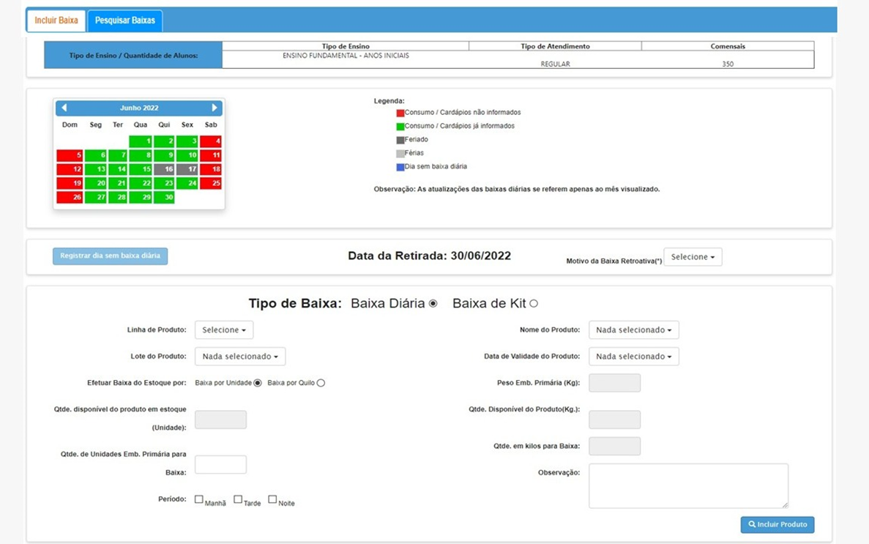
Baixa diária
Acessar menu – Perfil Escola
Serviços Escolares > Alimentação Escolar > Operações de Alimentação > Baixa Diária > ABA Incluir Baixa
Fonte: Área técnica/Seduc

Slide 11
Alteração de estoque
Realizar em casos de divergência entre o estoque físico e virtual
Solicitar pelo SED - descrever adequadamente a justificativa para análise.

Slide 12
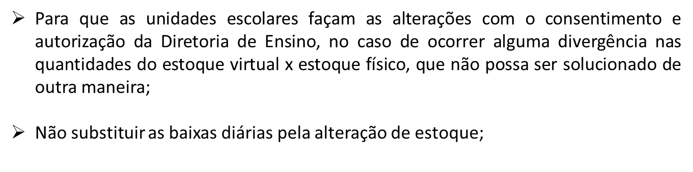

Slide 13
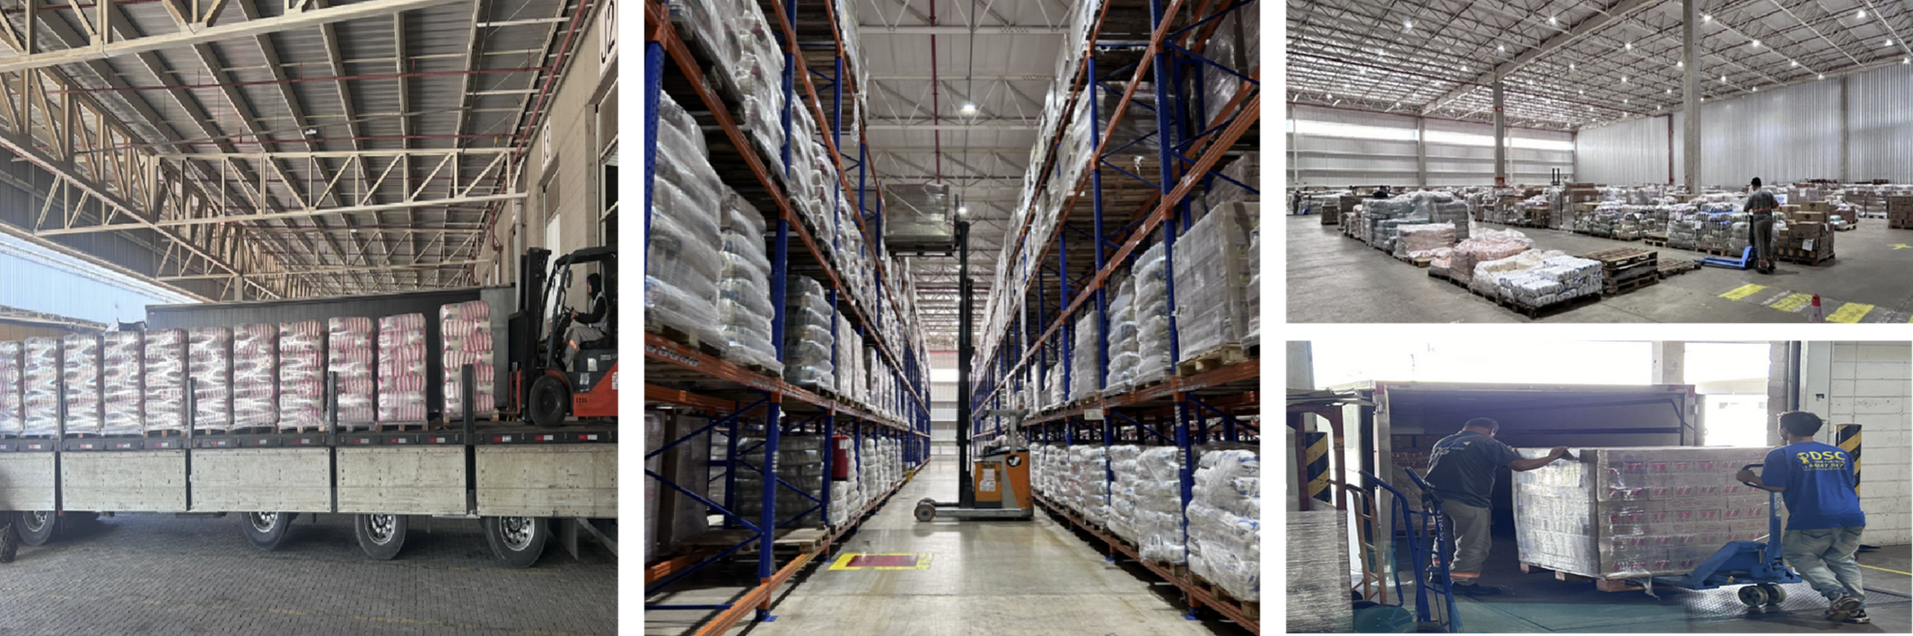
Centro de distribuição: gêneros secos
Recebimento
Armazenamento
Separação/Expedição

Slide 14
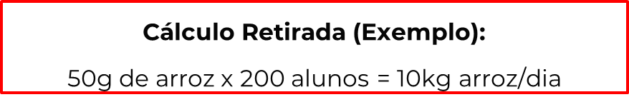
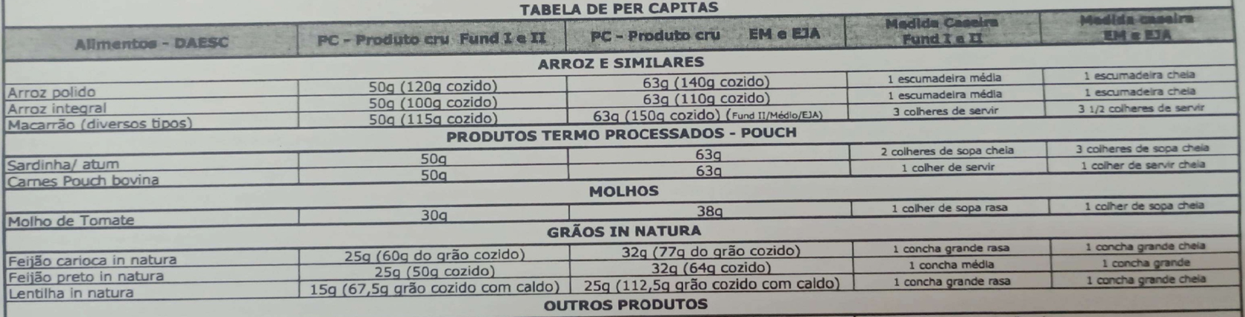
Gestão de Estoque
Importância do ajuste no número de comensais;
Cálculo per capita X número de comensais;
Importância do registro de saída de produtos no sistema: Diferença entre estoque físico X estoque virtual;
Acompanhar a validade dos produtos: Método PVPS (Primeiro que vence, primeiro que sai)

Slide 15
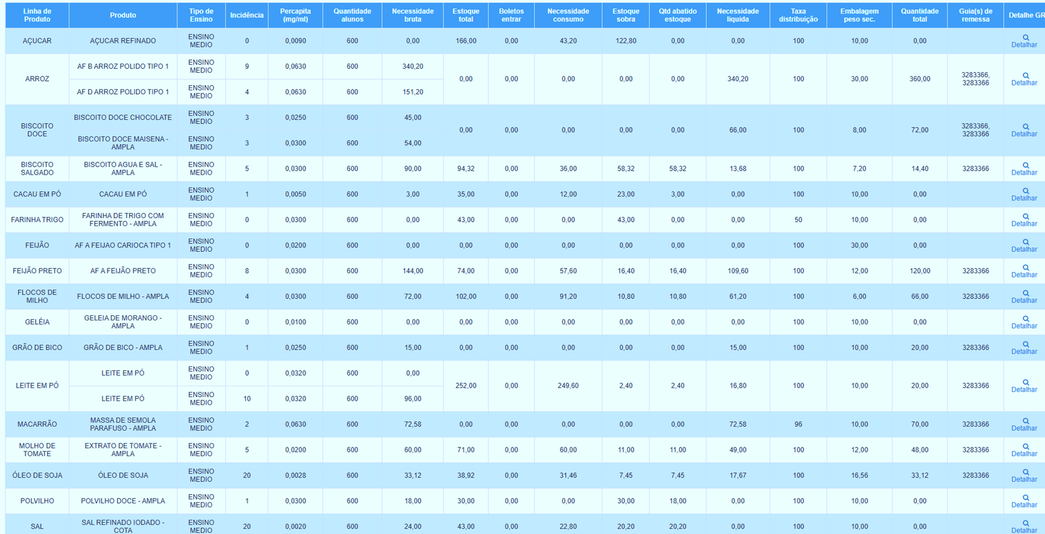

Slide 16
Exemplo: Sal
600 comensais X 0,002g (sal)= 1,2 Kg/dia
1,2 Kg dia X 20 dias (período médio)= 24 Kg

Slide 17
Controle e Baixa de Estoque
Data:_____/______/______
Período: ( ) Almoço ( ) Jantar
PRODUTO | QUANTIDADE | LOTE | VALIDADE
LEITE EM PÓ
CACAU EM PÓ
SUCO INTEGRAL LITRO
SUCO INTEGRAL 200 ML
BISCOITO SALG.
BISCOITO DOCE
TORRADA
FLOCOS DE MILHO
AÇUCAR
Obs: O controle pode ser realizado em caderno;

Slide 18
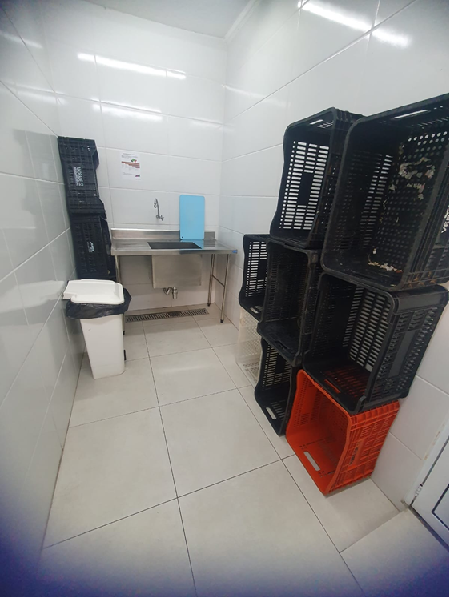
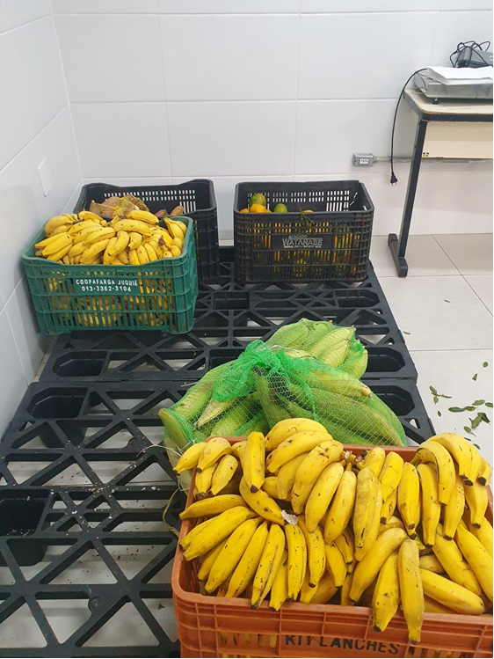
Recebimento
(Utilizar área de recebimento. Na impossibilidade, evite cruzamentos na área de manipulação).
Verificar se a quantidade que consta na nota fiscal corresponde a quantidade entregue; Hortifruti;
Verificar a qualidade dos produtos entregues; (Embalagens danificadas, sujas, lote e validade)

Slide 19
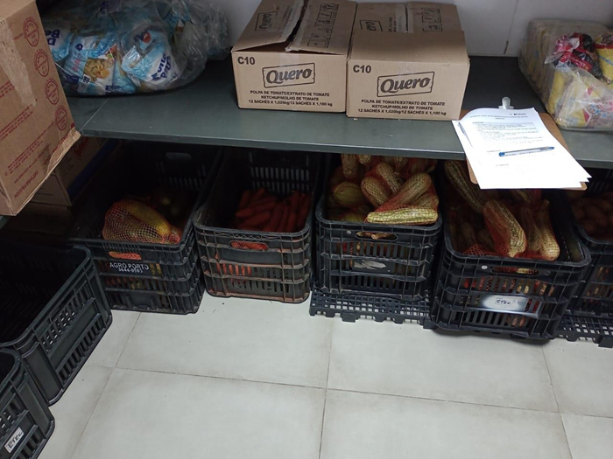
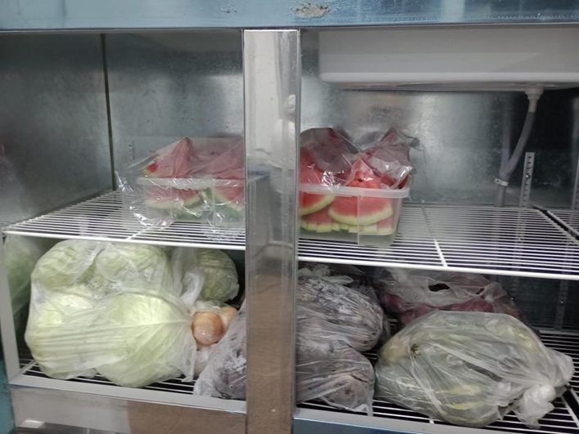
Armazenamento
(A estrutura física deve contar com telas nas janelas e borracha na parte inferior das portas)
Hortifruti: Os produtos devem ser armazenados na geladeira. Na impossibilidade de armazenar todos os produtos, dar preferência para os alimentos mais perecíveis (Alface, couve manteiga...) As caixas de hortifruti não devem ser armazenadas nos equipamentos e áreas de manipulação ou dispostas diretamente ao piso.
Obs: Não utilizar caixas de hortifruti para armazenar utensílios.

Slide 20
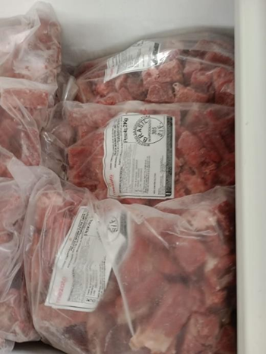
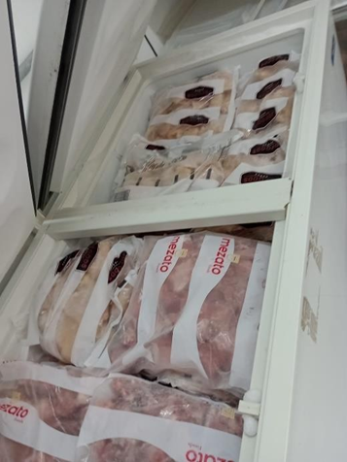
2) Carnes: Devem ser armazenadas no freezer. Verificar capacidade e utilizar produtos com menor validade.
Obs: Usar etiquetas na parte externa para identificar: Lote, validade e tipo de produto;

Slide 21
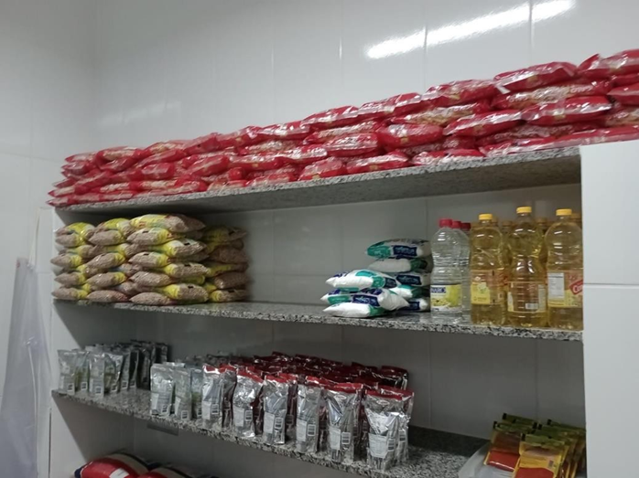
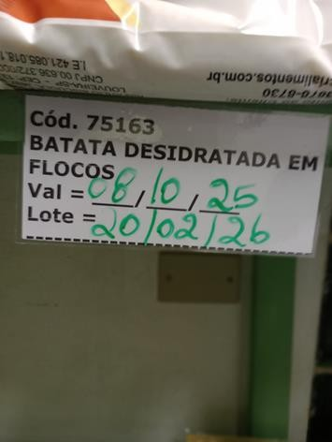
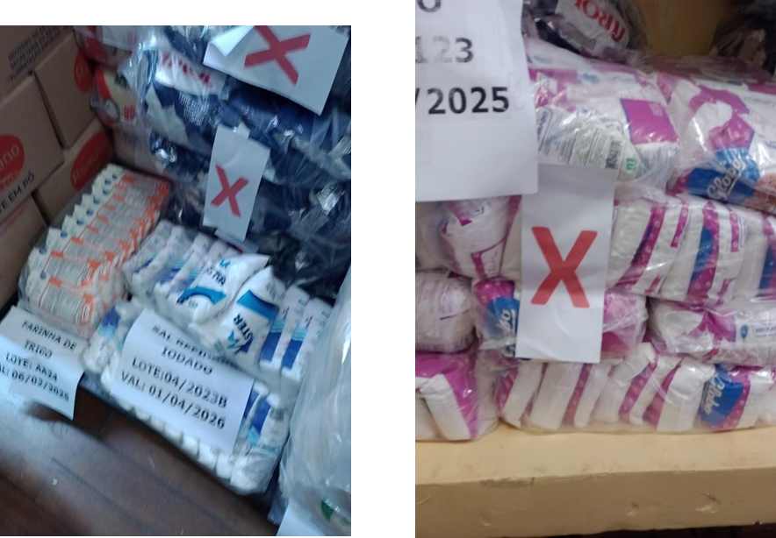
3) Secos:
Os produtos devem ser armazenados nas prateleiras e paletes, organizados por tipo, e distantes das paredes. Utilizar etiquetas para identificar a validade dos produtos. Produtos de limpeza devem ser armazenados de forma segregada.

Slide 22
OBRIGADO

